Slide 1
24. april 2025 v/Anne Mette Waaben Andkjær
CareWare Præsentationsdag i DokkX
OMSORGSFULD TEKNOLOGI

Slide 2
GLORIA MUNDI CARE
Hjælpemidler med flot og gennemtænkt design, høj funktionalitet og kvalitet
Særligt fokus på velfærdsteknologier til hverdagens udfordringer
Hjælpemidler, der hjælper, fra man står op, til man går i seng

Slide 3
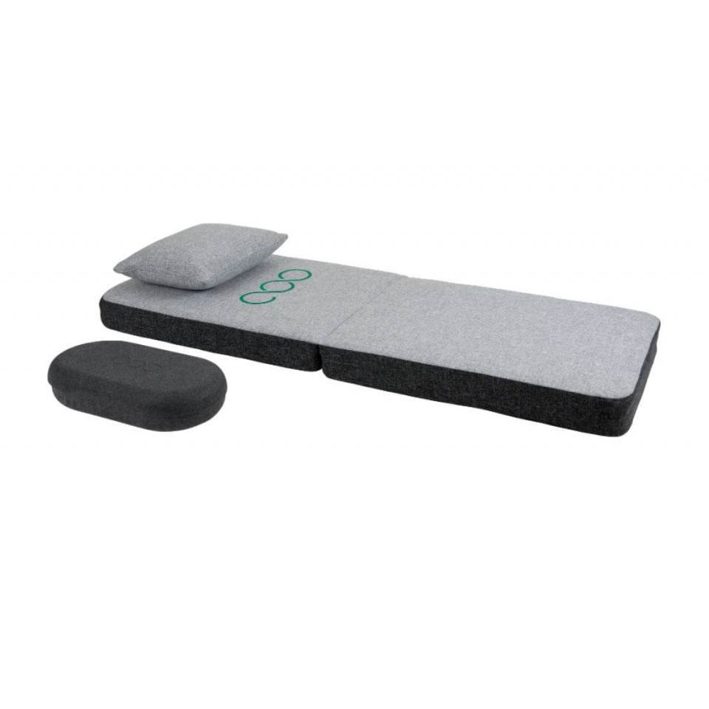
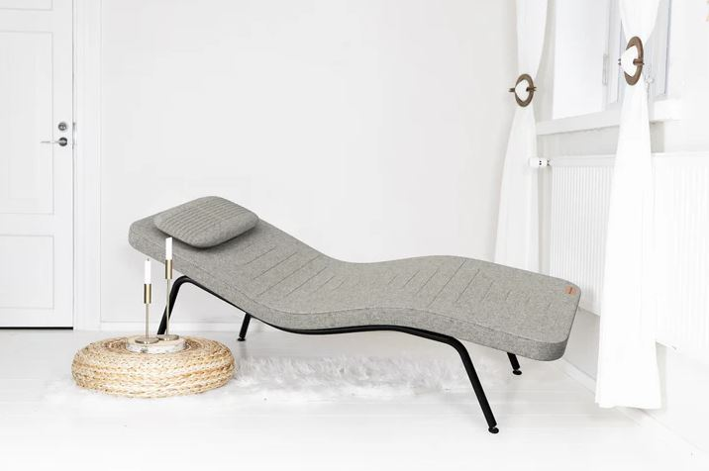
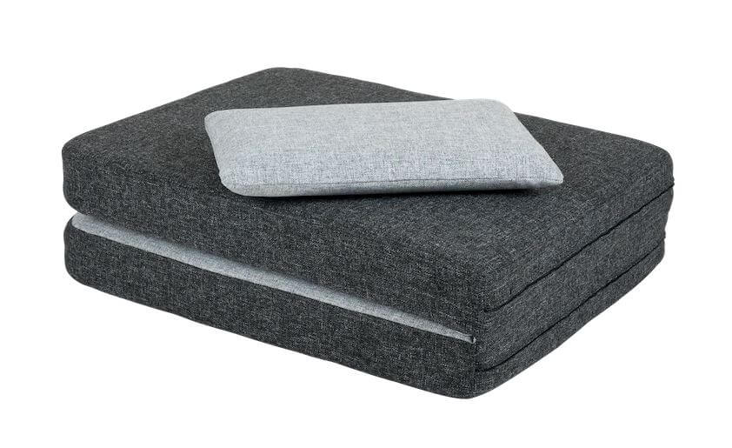
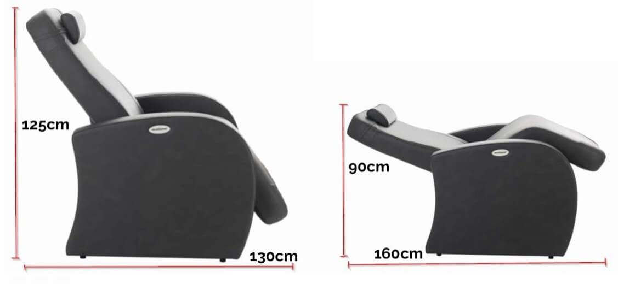
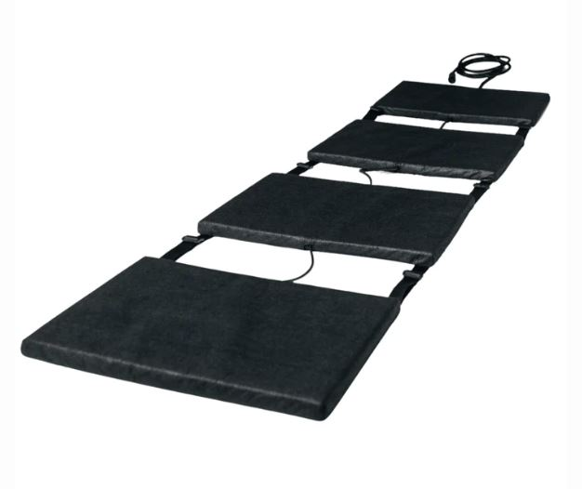
De forskellige Neurosonic-modeller
Særlig gode til personer med stort taktilt behov og ved f.eks. uro, søvnbesvær, udadreagerende adfærd m.v.

Slide 4
Neurosonic Lænestol med fodstøtte og med kraftige, lavfrekvente vibrationer og musik
Særlig god til personer med stort taktilt behov ved f.eks. uro, stress, søvnbesvær, tankemylder, udadreagerende adfærd m.v.
Systemet findes også som chaiselong, sammenklappelig madras og som transportabel enhed (Harmonia)
Styres vha. Neurosonics app
4 programmer: Recovery, Relaxation, Powernap og Activation
Valg mellem kort/langt program
Vibrationernes styrke kan justeres i 4 områder:
Bryst, hofte, lår og underben
Musiklicens medfølger - afslappende harmonier/”wellness-musik” – dæmper lydene udenom
Benyt evt. med tyngdetæppe over kroppen
Leasing/leje muligt i længere perioder (> 3 måneder)

Slide 5
Aimé Tandemcykel
Formål: Designet til samvær, aktivitet, minder og godt humør.
Cyklen bruges af to personer på en gang (tandem) og med enten fødder (pedaler medfølger) eller hænder (håndtag medfølger).
Når pedalerne drejes rundt, spiller musikken, og den stopper, når man standser med at træde rundt, intuitiv funktion til især personer med nedsat kognitivt funktionsniveau.
Tandemcyklen kan bringe ekstra livskvalitet og lyst til bevægelse til personer ramt af f.eks. demens, senhjerneskade, kommunikationsudfordringer og meget andet.
Man kan vælge at bruge sin egen musik, når man cykler eller benytte de playlister, som følger med Aimé.
Mål: 152 cm (L) x 29 cm (B) x 32 cm (H) (monteret med hjul, opbevaring på højkant)

Slide 6
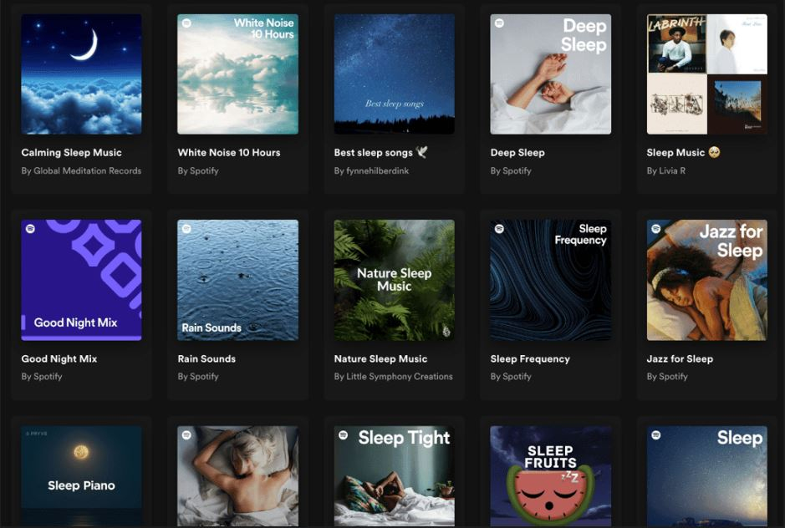
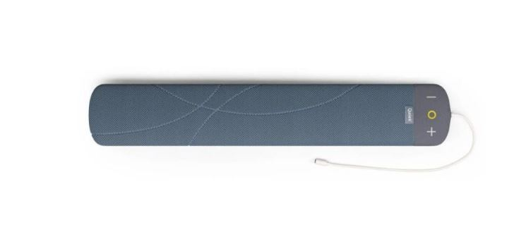
Qwiek.snooze musikenhed m. beroligende musik
Reducerer kropslig uro og tendens til omvandrende adfærd ved sengetid/om natten for især personer ramt af demens
Mål: 61 x 11 x 2,5 cm, vægt: 620 gram, kompakt størrelse
Betræk: 100 % polyester, vaskbart (40 °Celsius)
Kan bruges med egen pude uanset størrelse og beskaffenhed
Brugervenligt design, indbygget sensor til at overvåge søvnmønstre via app
App indeholder et stort udvalg af afspilningslister som standard, har desuden et SD-kort til at tilføje egen yndlingsmusik
Ellers kan musik, e-bøger, podcast mv. streames gennem Qwiek.snooze-appen (via Bluetooth).

Slide 7
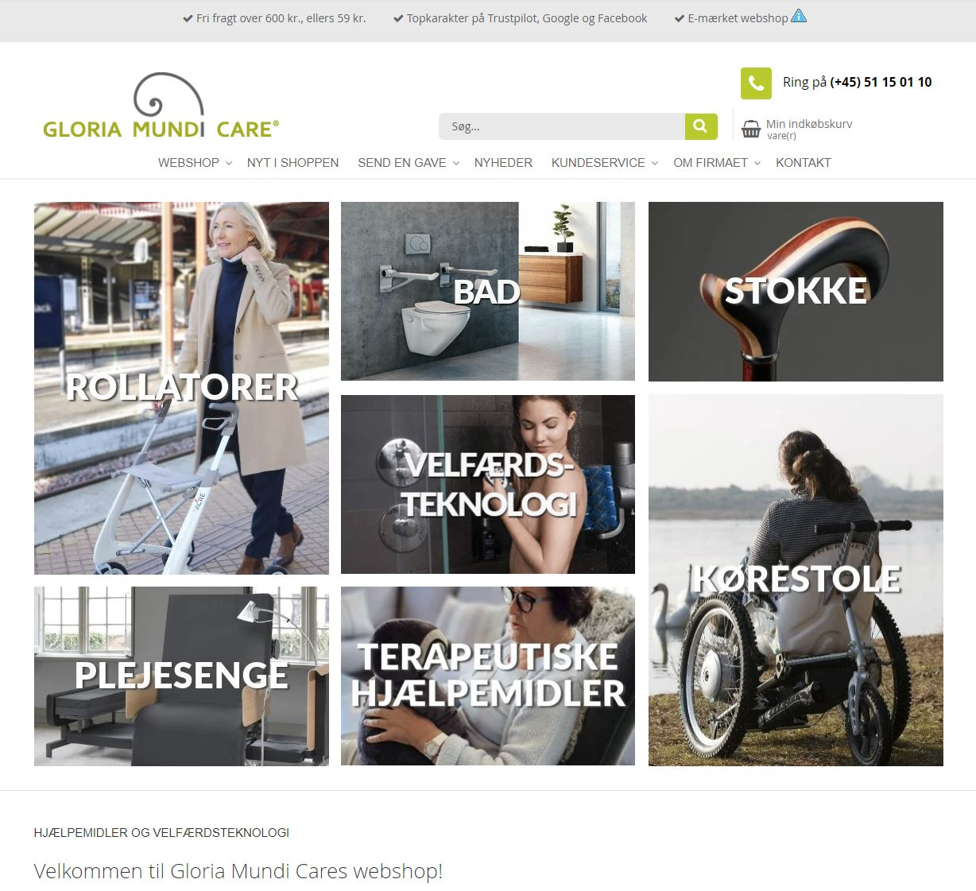
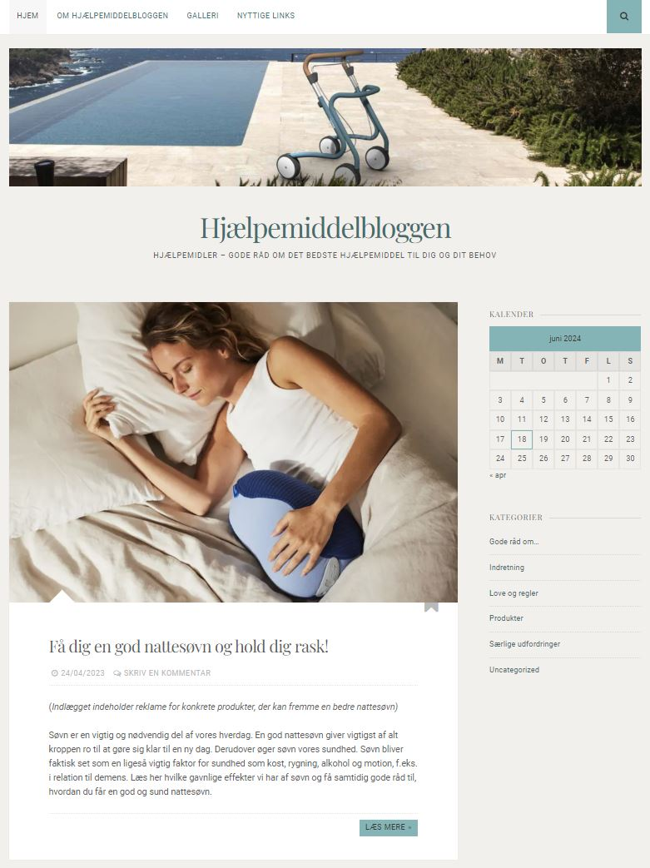
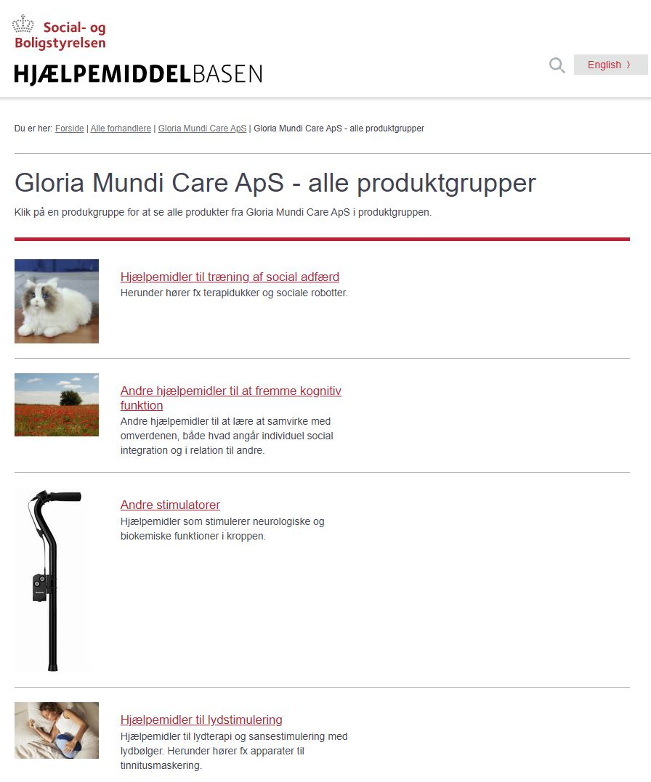
Find os på nettet her:
Hjemmeside: www.gmcare.dk
Blog med artikler: www.hjaelpemiddelbloggen.com
Hjælpemiddeldatabasen www.hmi-basen.dk

Slide 8
Har du spørgsmål?
Gloria Mundi Care ApS tlf. 5115 0110, kundeservice@gmcare.dk
Anne Mette Waaben Andkjær tlf. 5115 0550, annemette@gmcare.dk
Tak for i dag!

